Slide 1

BLOC 5 : CONCEVOIR ET DÉPLOYER DES MODÈLES D’APPRENTISSAGE AUTOMATIQUE
Audren CORRÉ

Slide 2
Bloc 5 — C5.1.1
Contexte
Besoin exprimé : « mieux anticiper la demande électrique régionale pour préparer les variations de consommation et les pics »
COMMANDITAIRE
Gestionnaire / opérateur régional
Périmètre : Nouvelle-Aquitaine
Attente : prévision exploitable et maintenable
MÉTHODE D'ANALYSE
Entretien exploratoire
Questionnaire de cadrage
Analyse de l'existant éCO2mix
INFORMATIONS COLLECTÉES
Source 2012–2026
Pas de temps 30 minutes
Cible observable : consommation MW
CONTRAINTES ET POINTS DE VIGILANCE
Données temporelles : pas de split aléatoire et risques de fuites
Outils open-source intégrés localement à un environnement python
Pics de consommation plus difficiles à prédire
Historique long mais incomplet
CONCLUSION INITIALE DE FAISABILITÉ
Données suffisantes, structurées et exploitables
Réponse retenue : construire un modèle de prévision supervisée
Le choix précis de J+1 est justifié ensuite en C5.1.2
RNCP39586 — Bloc 5 — Apprentissage automatique
Notes:
SAS Viya / SAS Enterprise Miner : propriétaire, licence payante, environnement spécifique.
IBM SPSS Modeler : propriétaire, orienté plateforme graphique, licence commerciale.
MATLAB + Statistics and Machine Learning Toolbox : propriétaire, licence requise, environnement MATLAB dédié.
Altair RapidMiner / AI Studio : solution propriétaire, plateforme distincte de ton environnement Python local.
Dataiku DSS : plateforme propriétaire, même si elle permet d’exécuter du Python.
Azure Machine Learning : service cloud propriétaire, coûts d’infrastructure et dépendance Azure.
AWS SageMaker : service cloud propriétaire, dépendance AWS et facturation associée.
Google Vertex AI : plateforme cloud propriétaire, dépendance GCP.

Slide 3
Bloc 5 — C5.1.1
Récupération des données
éCO2mix + météo quotidienne Open-Meteo (5 villes)
Dataset utilisé : Données éCO2mix régionales consolidées et définitives
https://www.data.gouv.fr/datasets/donnees-eco2mix-regionales-consolidees-et-definitives
≈ 3M lignes
données éCO2mix
30 min
granularité temporelle
Régionale
granularité spatiale
éCO2mix : 2012–2026 | Météo et modèle : 2019–2025
RNCP39586 — Bloc 5 — Apprentissage automatique

Slide 4
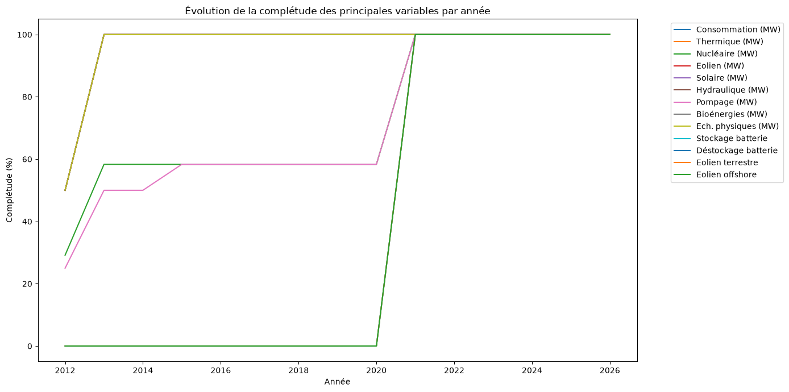
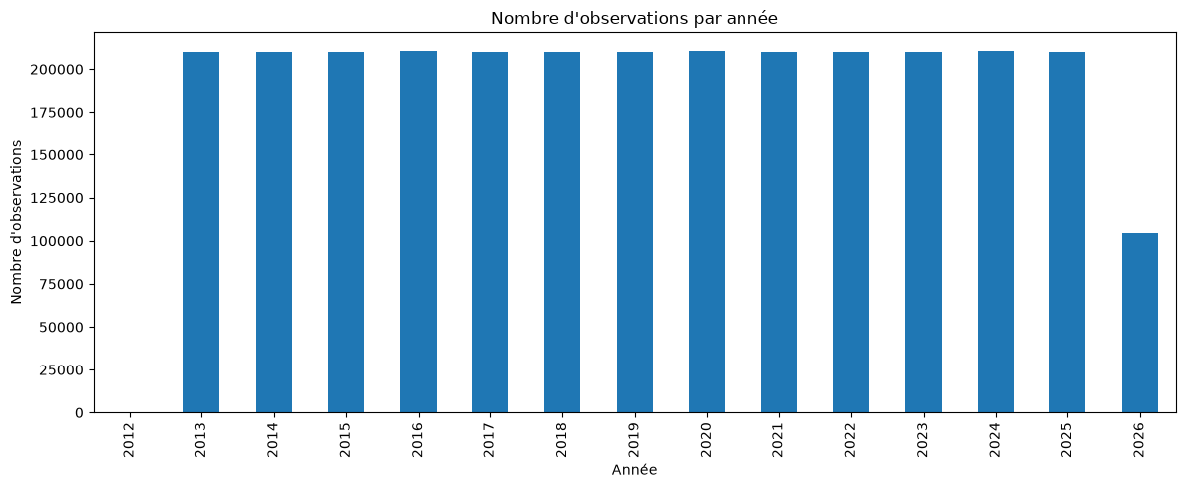
Bloc 5 — C5.1.1
Exploration — vérifier la faisabilité
Volumétrie, fréquence, complétude et saisonnalités avant toute modélisation
Conclusion : projet faisable, avec un volume suffisant et une cible directement observable.
RNCP39586 — Bloc 5 — Apprentissage automatique

Slide 5
Bloc 5 — C5.1.2
Définir la stratégie de résolution
Transformer un besoin métier en problème de Machine Learning
FORMULATION ML
APPROCHE RETENUE
Tâche : régression sur série temporelle
Cible : consommation à t + 24 h
Unité : région × demi-heure
Horizon principal : J+1
Baseline temporelle : demain = aujourd'hui
Validation chronologique
Comparaison de modèles simples et non linéaires
Analyse spécifique des pics
Train
2019–2023
Validation
2024
Test
2025
RNCP39586 — Bloc 5 — Apprentissage automatique

Slide 6
Bloc 5 — C5.1.3
Sélectionner les technologies et les outils
PYTHON / PANDAS
préparation et manipulation des données
SCIKIT-LEARN
modèles, validation, métriques, optimisation
JOBLIB + JSON
sauvegarde modèle + métadonnées
MLFLOW
traçabilité et versioning
PYTEST / GITHUB ACTIONS
tests et intégration continue
RNCP39586 — Bloc 5 — Apprentissage automatique
Notes:
J’ai choisi les outils selon cinq critères : compatibilité avec le problème, coût, simplicité, performance et maintenabilité. Pandas était suffisant pour environ 3 millions de lignes brutes, donc Spark aurait ajouté une complexité inutile. Scikit-learn couvre toute la chaîne dont j’avais besoin : modèles, métriques, validation temporelle et optimisation. J’ai choisi HistGradientBoosting plutôt qu’un framework de deep learning parce que le problème est tabulaire, le volume reste raisonnable et les performances étaient déjà bonnes. Joblib est natif et simple pour sérialiser un modèle sklearn. MLflow apporte la traçabilité et le versioning sans nécessiter une plateforme MLOps complète. Enfin Pytest et GitHub Actions sont légers et suffisants pour automatiser les contrôles.

Slide 7
Bloc 5 — C5.2.1
Préparation — du brut au dataset supervisé
Affinage du cadre
DÉCISIONS DE PRÉPARATION
Filtrage sur la Nouvelle-Aquitaine et les années récentes.
Déduplication des timestamps liés aux changements d’heure.
Jointure météo observée sur le jour local de t + 24 h.
Cible construite sur la consommation observée 24 h plus tard.
Export d’un fichier parquet prêt pour la modélisation.
122 637 lignes
dataset météo parfaite
15
13 variables + date + cible
2019-01-01
début features
2025-12-30
dernier instant source
4717 MW
Moyenne sur le test 2025
RNCP39586 — Bloc 5 — Apprentissage automatique

Slide 8
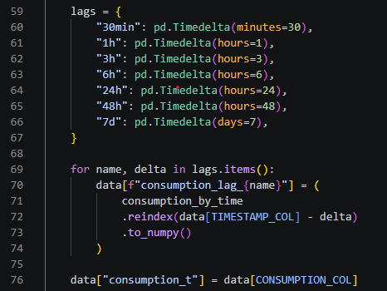
Bloc 5 — C5.2.1
Construire le dataset et les variables
DATASET SUPERVISÉ
FEATURE ENGINEERING
Données régionales éCO2mix
Nouvelle-Aquitaine
Observation : une demi-heure t
Cible : consommation à t + 24 h
Lags : 30 min, 1 h, 24 h, 48 h, 7 j
Moyennes et écarts-types glissants
Différences de consommation
Calendrier + 3 variables météo du jour cible
Températures réelle / ressentie et code WMO
CONTRÔLES QUALITÉ
Traitement des doublons de changement d’heure
Suppression des colonnes vides
Construction par timestamp pour éviter les décalages
Oracle : météo future connue, hors production
RNCP39586 — Bloc 5 — Apprentissage automatique

Slide 9
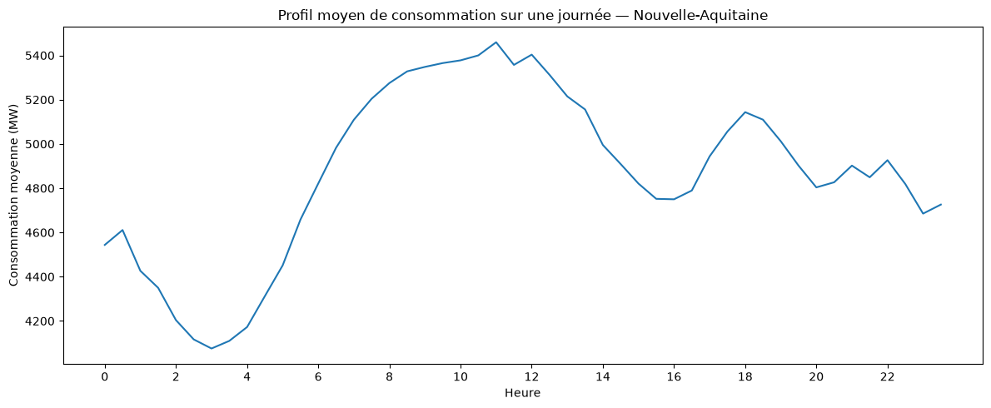
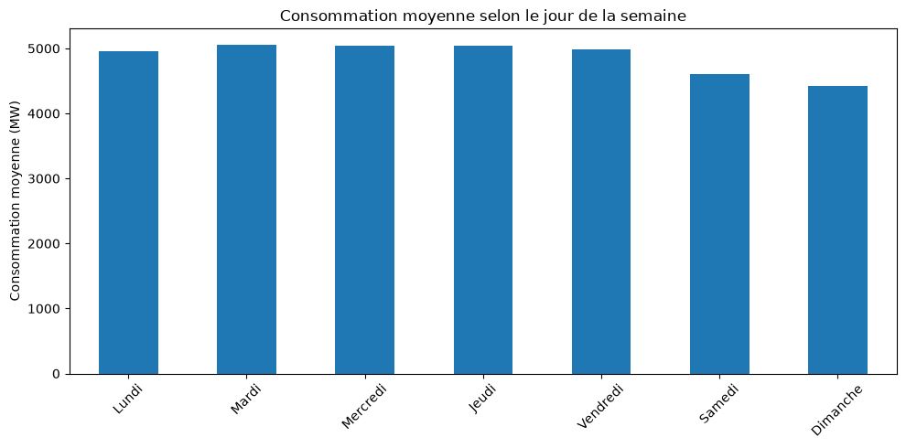
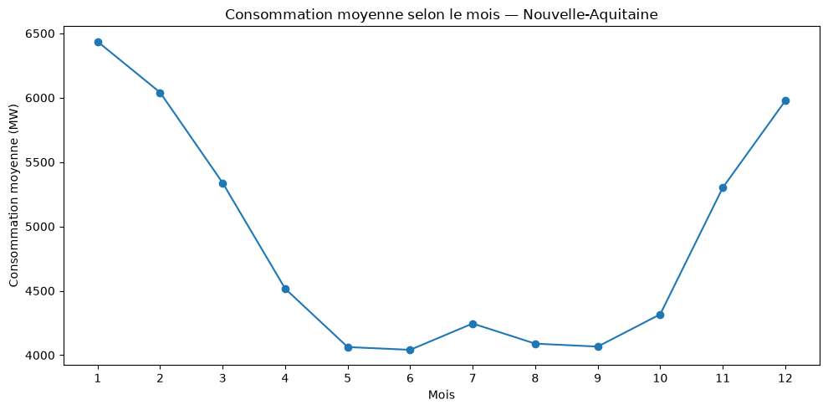
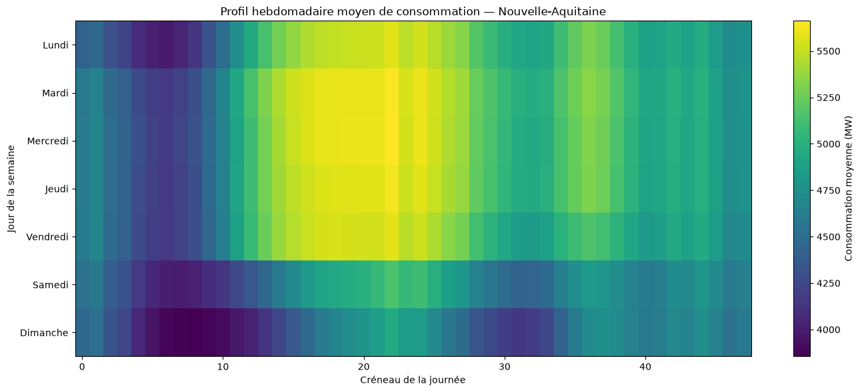
Bloc 5 — C5.2.2
Exploration — identifier les effets temporels
Les graphiques motivent les variables calendaires et les lags
RNCP39586 — Bloc 5 — Apprentissage automatique

Slide 10
Bloc 5 — C5.2.2
Sélection initiale — avant météo
MÉTHODES UTILISÉES
ÉTUDE INITIALE
Étude initiale sans météo : variables disponibles à t
Corrélations avec la cible
Permutation importance sur le modèle HGB
27
variables candidates
7
variables étudiées (historique)
REPÈRES HISTORIQUES — PÉRIODES DISTINCTES
206,3 MW
HGB initial (validation 2024)
MAE
207,5 MW
HGB sans météo (test 2025)
MAE
≈0,925
R² conservé
>70%
variables supprimées
4,4 %
MAE vs conso moyenne
RNCP39586 — Bloc 5 — Apprentissage automatique

Slide 11
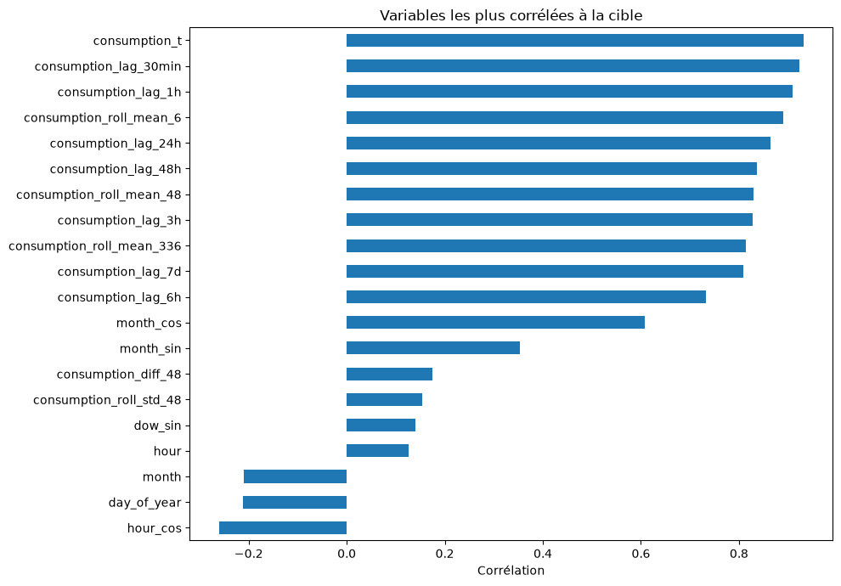
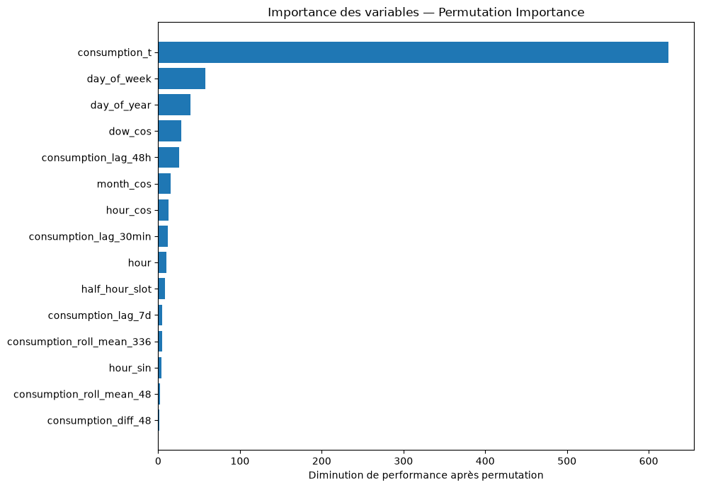
Bloc 5 — C5.2.2
Importance des variables — étude initiale
Corrélation puis permutation importance pour réduire le nombre de variables
10 variables historiques conservées dans la chaîne météo
Validation initiale sans météo (avant enrichissement) :
RNCP39586 — Bloc 5 — Apprentissage automatique

Slide 12
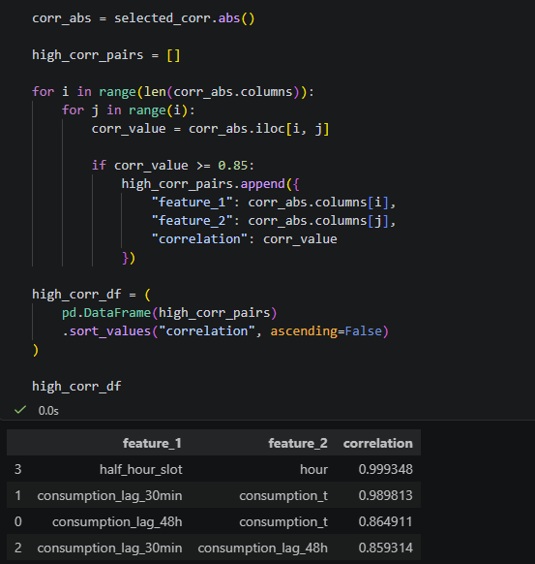
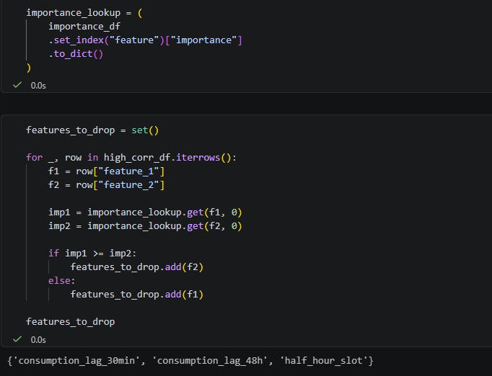
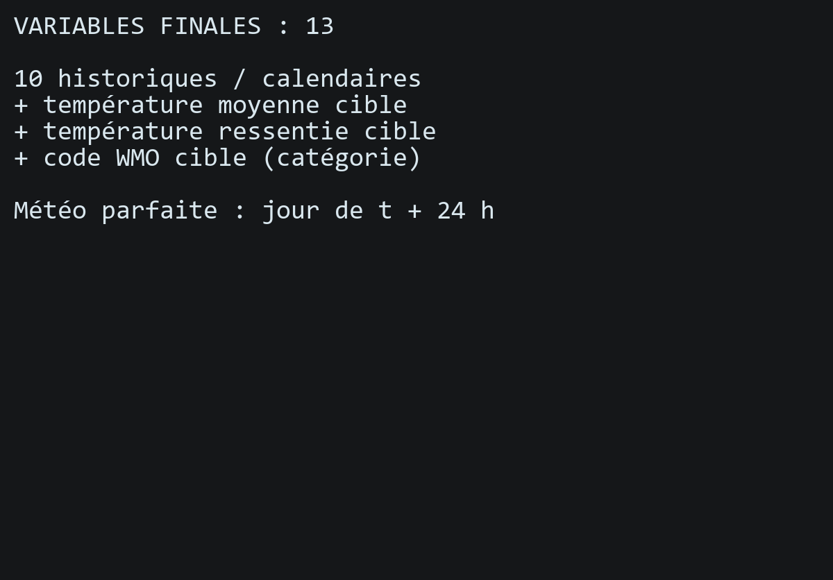
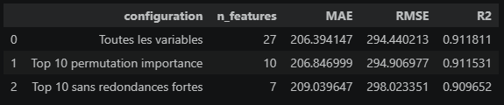
Bloc 5 — C5.2.2
Redondance — étude initiale et choix final
Vérifier les variables trop redondantes et ne garder que les plus pertinentes
ANALYSE INITIALE DE CORRÉLATION
Modèle météo final : 10 + 3 = 13 variables
La réduction à 7 variables appartient à l’étude initiale. La chaîne météo conserve les 10 variables historiques et ajoute 3 variables du jour cible.
COMPARAISONS INITIALES SANS MÉTÉO
RNCP39586 — Bloc 5 — Apprentissage automatique

Slide 13
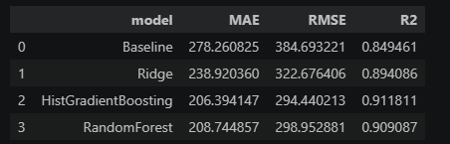
Bloc 5 — C5.2.3
Comparaison initiale des modèles
ÉTUDE INITIALE SANS MÉTÉO
Baseline temporelle
Ridge Regression
HistGradientBoostingRegressor
Random Forest
POURQUOI HGB ?
CHAÎNE MÉTÉO : HGB CONSERVÉ
Capte des relations non linéaires
Adapté aux données tabulaires volumineuses
Bon compromis performance / simplicité
Évaluation sur période future
Jeu de test 2025 non utilisé pour les choix
Métriques : MAE, RMSE, R²
RNCP39586 — Bloc 5 — Apprentissage automatique

Slide 14
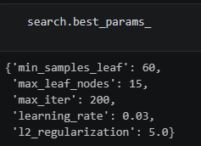

Bloc 5 — C5.2.4
Optimisation initiale — paramètres conservés
MÉTHODE
HYPERPARAMÈTRES
RandomizedSearchCV
TimeSeriesSplit avec gap de 48 demi-heures
Optimisation sur la MAE
Recherche limitée pour éviter le sur-ajustement
learning_rate
max_iter
max_leaf_nodes
min_samples_leaf
l2_regularization
≈1.3%
gain du tuning
Chaîne météo : mêmes hyperparamètres, sans nouveau tuning.
Le gain météo est évalué séparément sur 2024 puis 2025.
RNCP39586 — Bloc 5 — Apprentissage automatique

Slide 15
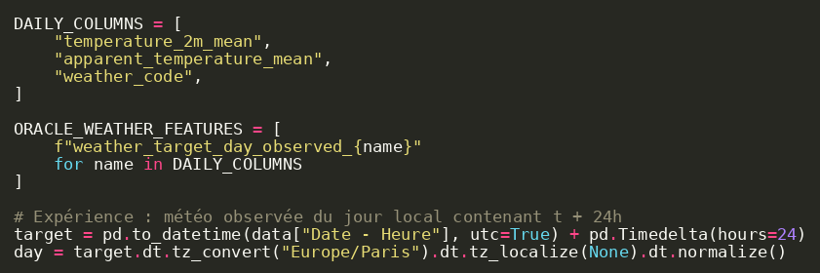
Enrichissement par données météo externes
Bloc 5 — C5.2.4
Tester si la météo explique une part de la consommation non captée par les historiques
SOURCE EXTERNE
Open-Meteo Historical Weather API
Données quotidiennes, sans clé API
Bordeaux, Limoges, La Rochelle, Bayonne, Pau
VARIABLES AJOUTÉES
Température moyenne
Température ressentie moyenne
Code météo WMO
Agrégation régionale par moyenne / mode
CONTRÔLE MÉTHODOLOGIQUE
Veille : disponibilité réelle à vérifier
Jour cible observé : météo parfaite
En production : utiliser la prévision J+1
RNCP39586 — Bloc 5 — Apprentissage automatique

Slide 16
Impact de la météo sur les performances
Bloc 5 — C5.2.4
Comparer le modèle historique/calendaire avec le modèle enrichi par météo
258,9 MW
Baseline J-1
MAE test
207,5 MW
HGB sans météo
MAE test
161,8 MW
HGB + météo cible
MAE test
~22%
Gain météo
vs sans météo
INTERPRÉTATION
Les 3 variables météo cible améliorent la MAE de 22 %.
Effet mesuré sur les mêmes lignes du test 2025.
Ce gain porte sur la météo observée ; il reste à confirmer avec des prévisions archivées.
POINT DE VIGILANCE
Si la météo du jour cible est observée, elle n'est pas disponible au moment t.
Elle doit être présentée comme une expérience oracle hors production.
En production, on utiliserait la prévision météo J+1 disponible au moment de l'inférence.
RNCP39586 — Bloc 5 — Apprentissage automatique

Slide 17
Bloc 5 — Résultats
Test 2025 — modèle avec météo parfaite
258,9 MW
Baseline MAE
161,8 MW
MAE météo parfaite
≈38%
gain vs baseline
0,957
R² final
3,43 %
MAE / moyenne (pas MAPE)
LECTURE MÉTIER
Le modèle améliore nettement une règle naïve simple.
Il suit correctement la dynamique générale de consommation.
Les pics restent plus difficiles : axe d’amélioration identifié.
RNCP39586 — Bloc 5 — Apprentissage automatique

Slide 18
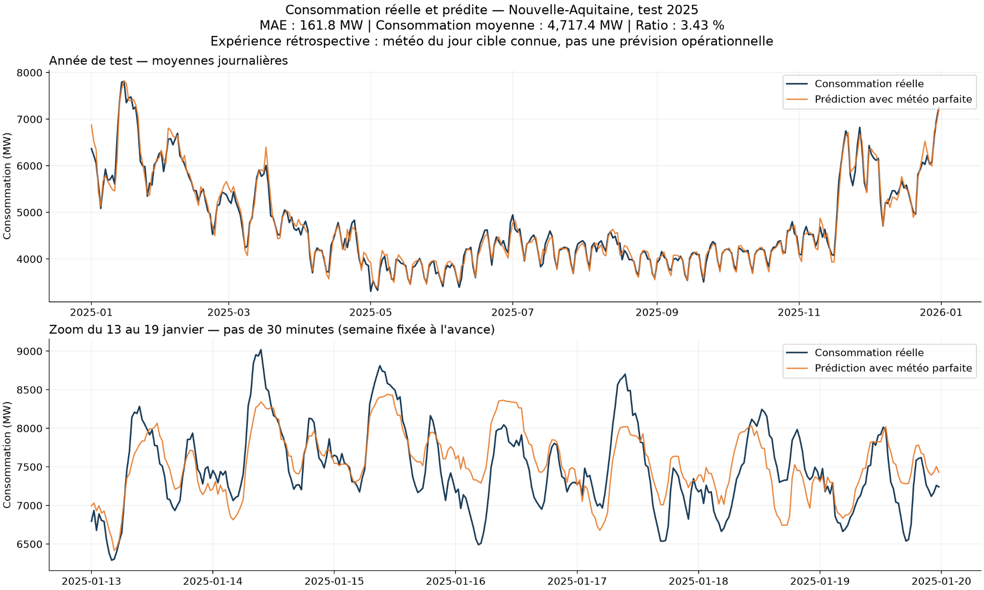
Bloc 5 — Résultats
Test 2025 — réel vs météo parfaite
RNCP39586 — Bloc 5 — Apprentissage automatique

Slide 19
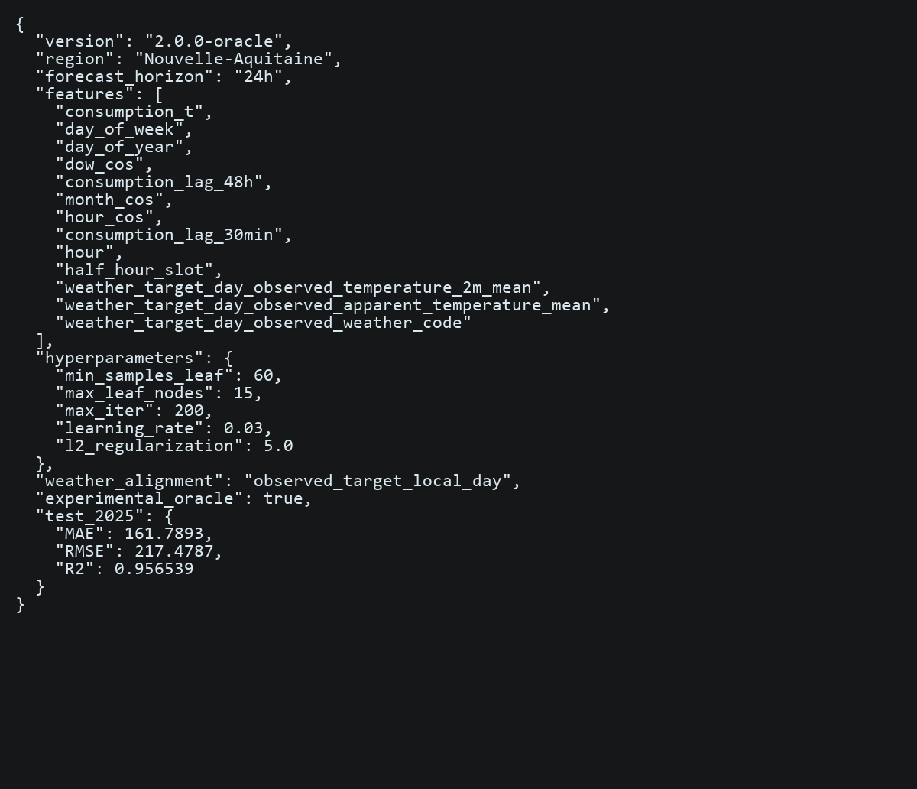
Bloc 5 — C5.3.1
Sauvegarder et réutiliser le modèle
ARTEFACTS
artifacts/oracle_pipeline/model.joblib
artifacts/oracle_pipeline/metadata.json
RÉUTILISATION
MÉTADONNÉES
features.py + weather.py : variables oracle
predict_oracle.py : simulation à H+24
Artefact rechargé et prédiction vérifiée
version : 2.0.0-oracle
13 variables (10 + 3 météo)
hyperparamètres
metrics : validation 2024 / test 2025
experimental_oracle : true
RNCP39586 — Bloc 5 — Apprentissage automatique

Slide 20
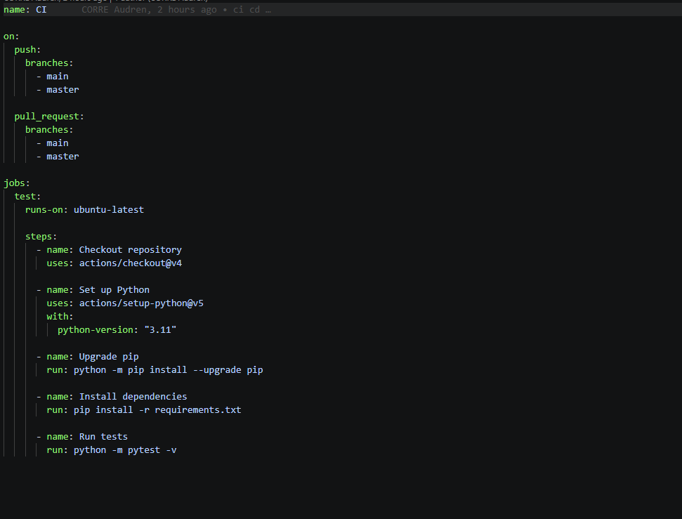
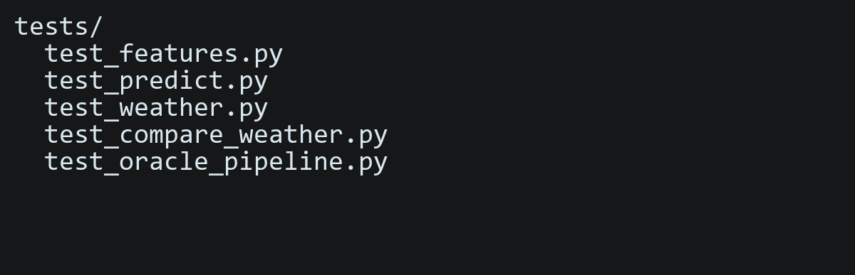
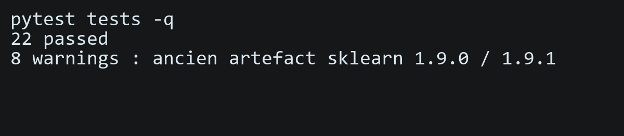
Bloc 5 — C5.3.2
Automatiser les tests et la traçabilité
CI/CD LÉGER
OBJECTIF
Pytest : 22 tests locaux réussis
GitHub Actions : exécution automatique des tests
Météo, H+24, splits et standardisation testés
Détecter les régressions du code
Faciliter le déploiement d’une nouvelle version
RNCP39586 — Bloc 5 — Apprentissage automatique

Slide 21
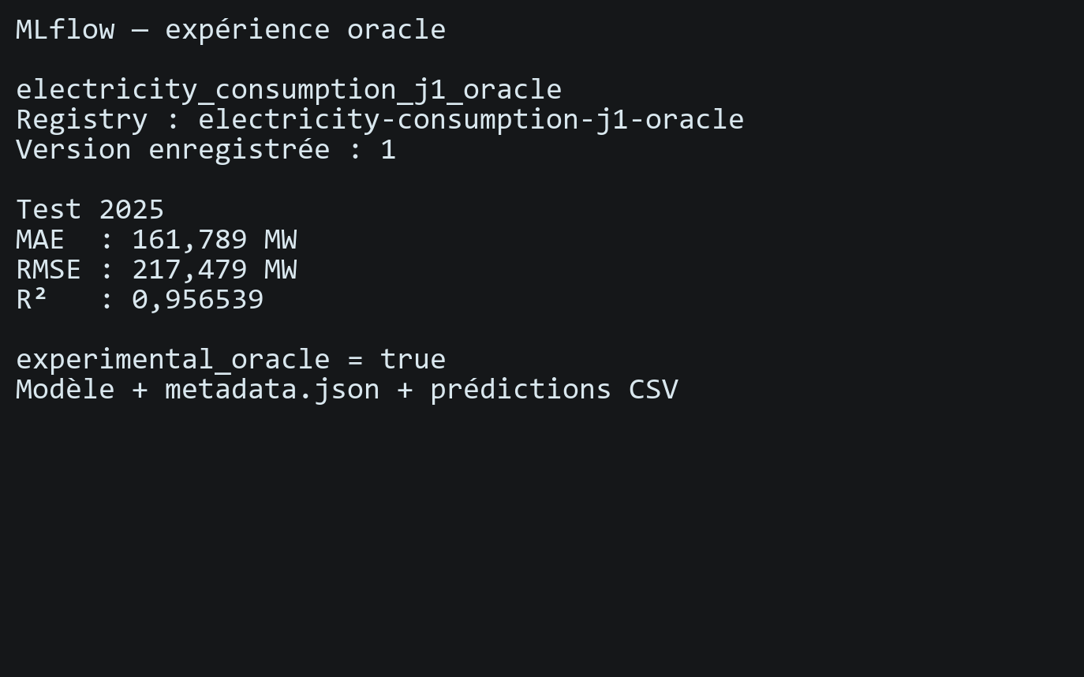
Bloc 5 — C5.3.2
Automatiser les tests et la traçabilité
MLFLOW
Expérience : electricity_consumption_j1_oracle
Métriques 2024 / 2025 + paramètres
Modèle, JSON et prédictions CSV
Registry : modèle oracle, version 1
OBJECTIF
Assurer la reproductibilité
Limiter les régressions
Tracer les versions du modèle
RNCP39586 — Bloc 5 — Apprentissage automatique

Slide 22
Bloc 5 — C5.3.3
Suivi des erreurs — prototype et oracle
PROTOTYPE DE MONITORING
MÉTRIQUES RECALCULÉES
timestamp source
timestamp prédit
prédiction MW
valeur réelle quand disponible
version du modèle
MAE
RMSE
R²
fenêtre récente de prédictions
> +20%
alerte si MAE
monitoring.py compare la MAE récente à la référence ; MLflow conserve les runs.
Oracle : erreurs exportées dans predictions_2025.csv ; pas de suivi en production.
RNCP39586 — Bloc 5 — Apprentissage automatique

Slide 23
Bloc 5 — C5.3.4
Réentraîner — chaîne oracle reproductible
Nouvelles
données
Monitoring
Réentraînement
Modèle
candidat
MLflow
Registry
Promotion
possible
PRINCIPE
oracle_pipeline.py : dataset, validation, test et exports.
Modèle évalué sur 2025, entraîné avant le test.
Modèle oracle enregistré séparément dans MLflow.
Rafraîchissement et contrôle du drift : automatisations envisagées, non planifiées dans cette chaîne.
RNCP39586 — Bloc 5 — Apprentissage automatique

Slide 24
Bloc 5 — Conclusion
Bilan et perspectives
BILAN
LIMITES
Chaîne H+24 avec météo parfaite
MAE : −37,5 % vs baseline ; −22 % vs HGB
MAE 161,8 MW ; 3,43 % de la conso moyenne
Performance plus faible pendant les pics
Météo intégrée en expérimentation ; jours fériés non intégrés
Oracle rétrospectif ; production à adapter
PERSPECTIVES
Remplacer l'oracle météo par des prévisions J+1
Déployer une API de prédiction
Automatiser davantage la promotion des modèles
Surveiller le data drift
Découper la prédiction en prédisant un tableau de types d’énergies consommées à J+1 dans chaque région
RNCP39586 — Bloc 5 — Apprentissage automatique

